Slide 1


健康魔方
项目成员：原薪璐 李蒂澄
所在学习群：1群

Slide 2
目 录
CONTENTS
01
项目背景
02
作品展示
03
应用价值
04
技术实现方案
05
Kiro协作方案
06
团队介绍

Slide 3
01
项目背景

Slide 4
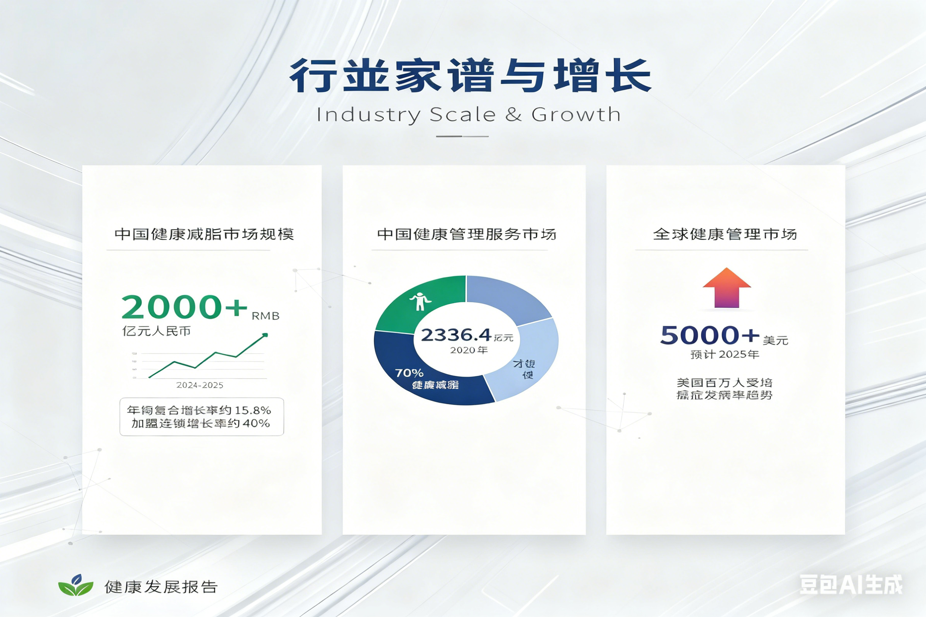
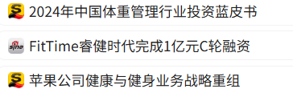
项目背景
行业规模与增长
中国健康减脂市场规模
中国健康管理服务市场规模
全球健康管理市场

Slide 5

项目背景
政策驱动
行业主要产业政策
政策名称 | 发布部门 | 发布时间 | 相关产业政策
《轻工业稳增长工作方案（2023-2024 年）》 | 工信部、国家发改委、商务部 | 2023.07 | 引导食品产业与康养、旅游、科普娱乐等产业融合发展，拓展功能性食品、运动营养食品、特殊医学用途配方食品等消费市场。
《关于实施公共安全标准化筑底工程的指导意见》 | 国家标准化管理委员会、中央网信办、工信部等部门 | 2024.05 | 研究制定保健食品常用原料、检验方法、功能评价等标准和相关标准样品，加快特殊医学用途配方食品产品原辅料、检测方法、临床评价等标准供给，完善特殊食品标准体系，提升特殊食品质量控制能力和水平。
《关于进一步促养养老服务消费提升老年人生活品质的若干措施》 | 民政部、商务部、中央网信办等 | 2024.10 | 推动养老服务与中医医疗、养生保健等健康服务协同发展，持续推进 “健康消费引领行动”。
《关于践行大食物观构建多元化食物供给体系的意见》 | 国务院办公厅 | 2024.11 | 引导发展食用菌精深加工，开发即食食品、保健食品、生物制品。
《体重管理指导原则（2024年版）》 | 国家卫健委 | 2024.12 | 明确提出要把体重管理列入国家健康战略，强调通过数字化手段提升管理效率，进一步激发了行业的政策红利

Slide 6


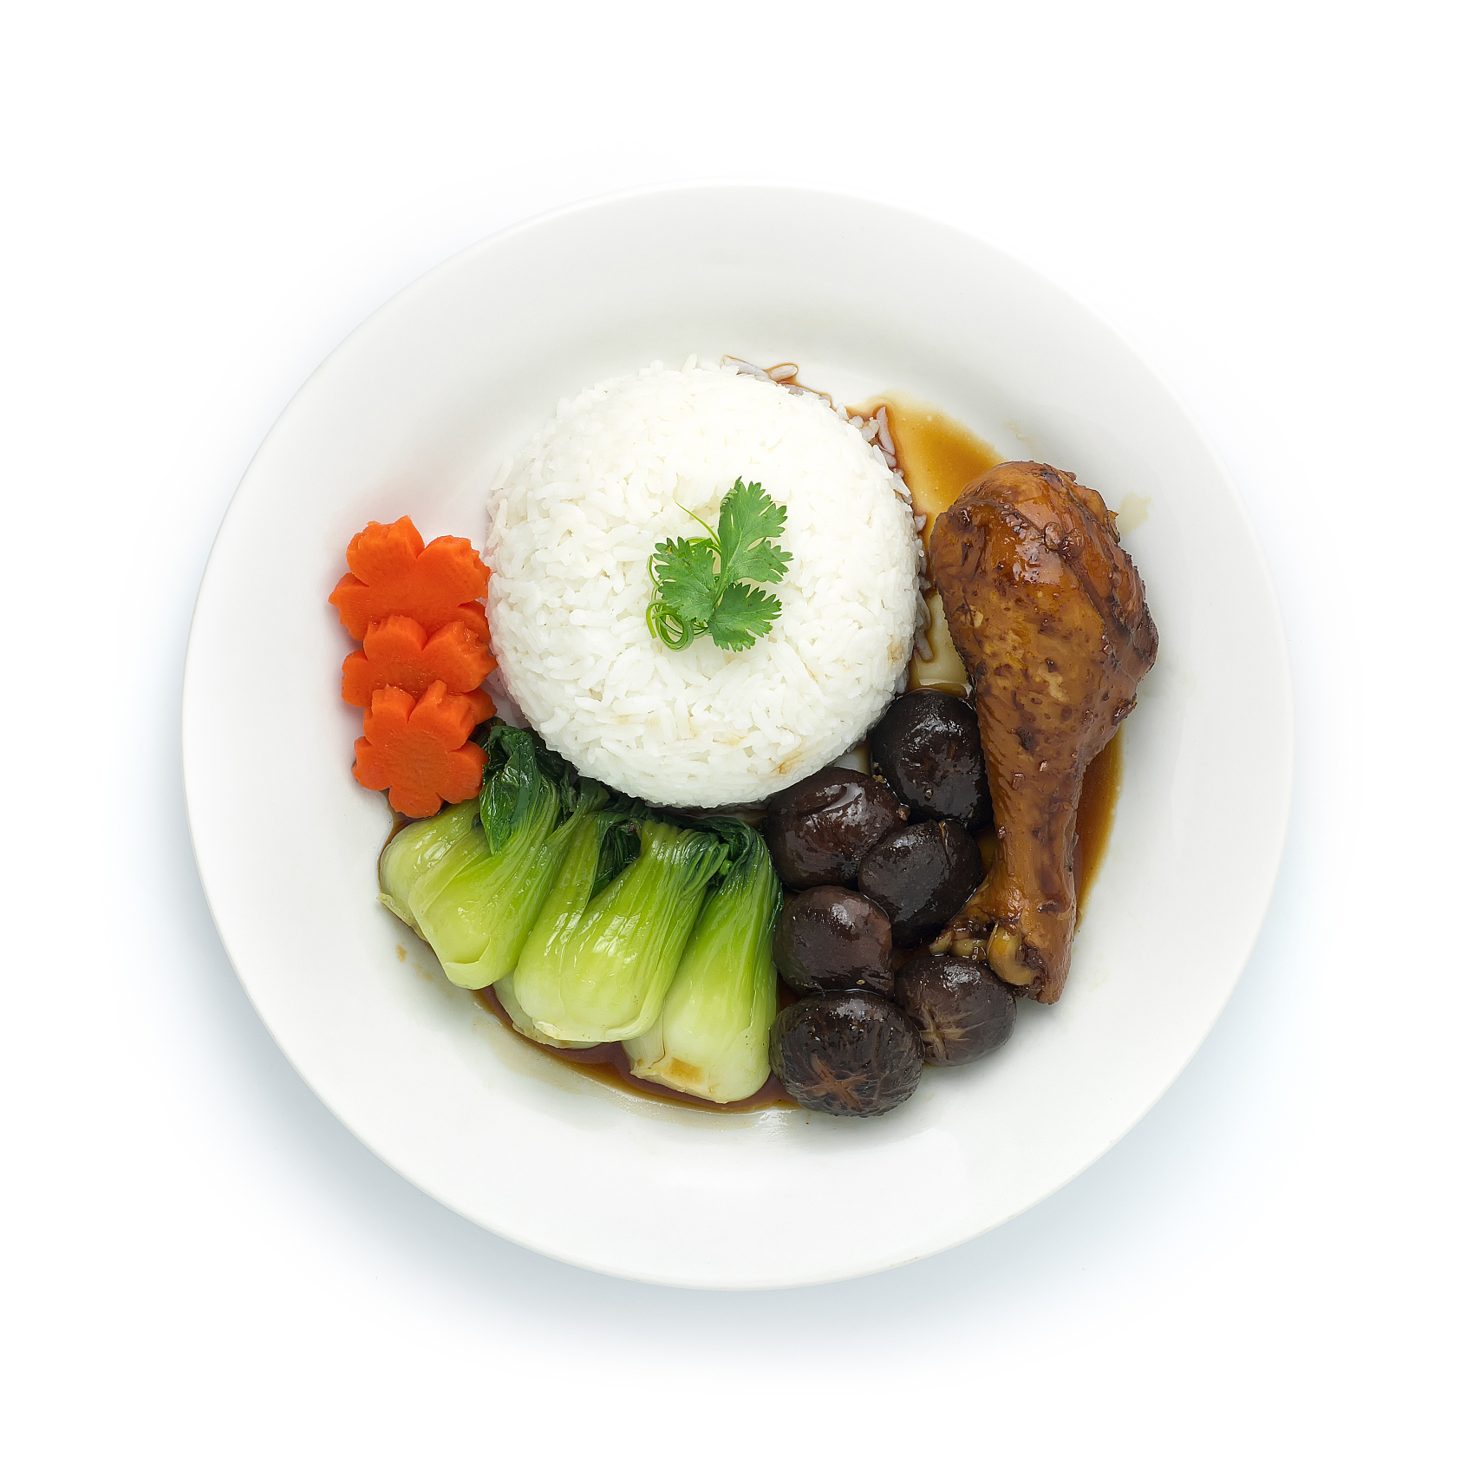

项目背景
用户痛点
01
02
03
04
“我不知道怎么开始”
“我无法坚持”
“我吃的不对”
“我的努力看不到效果”

Slide 7
02
作品展示

Slide 8
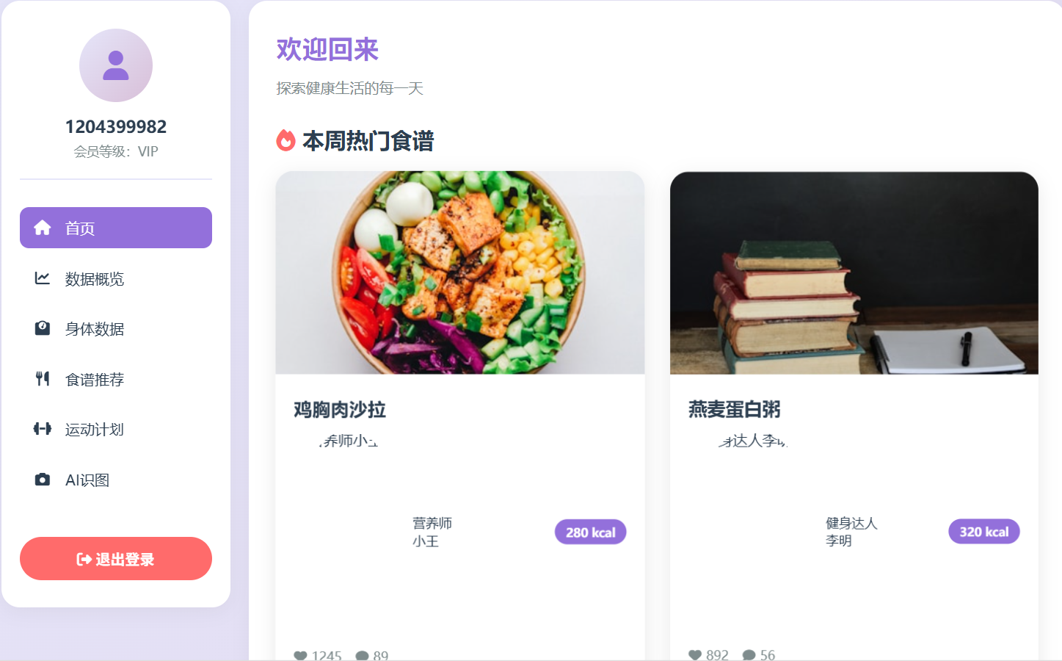
作品展示
功能栏

Slide 9
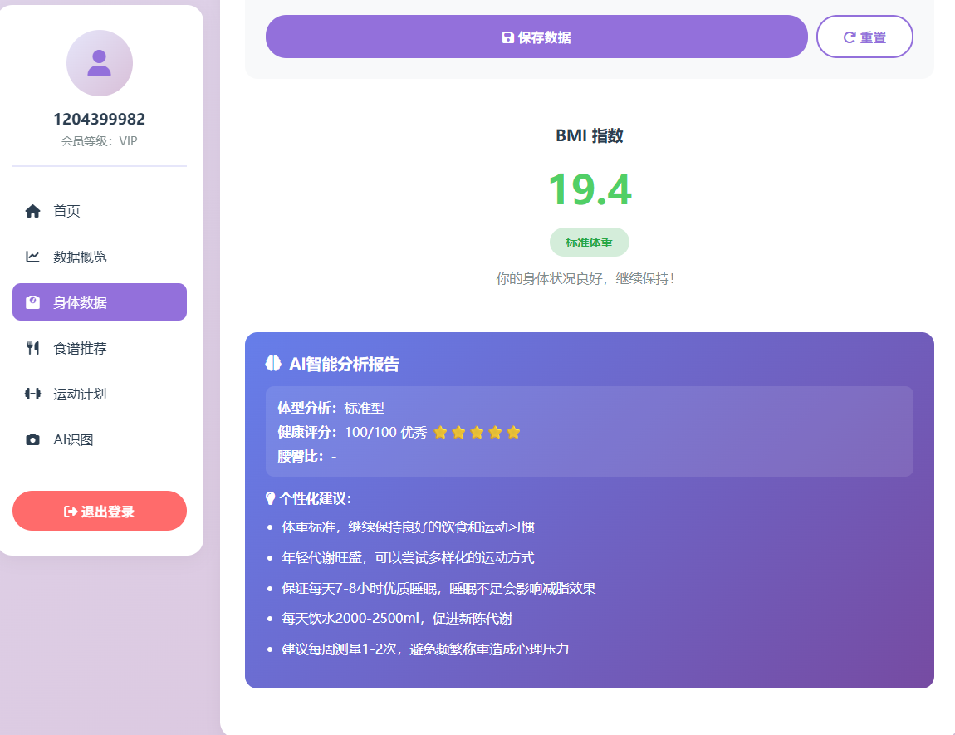
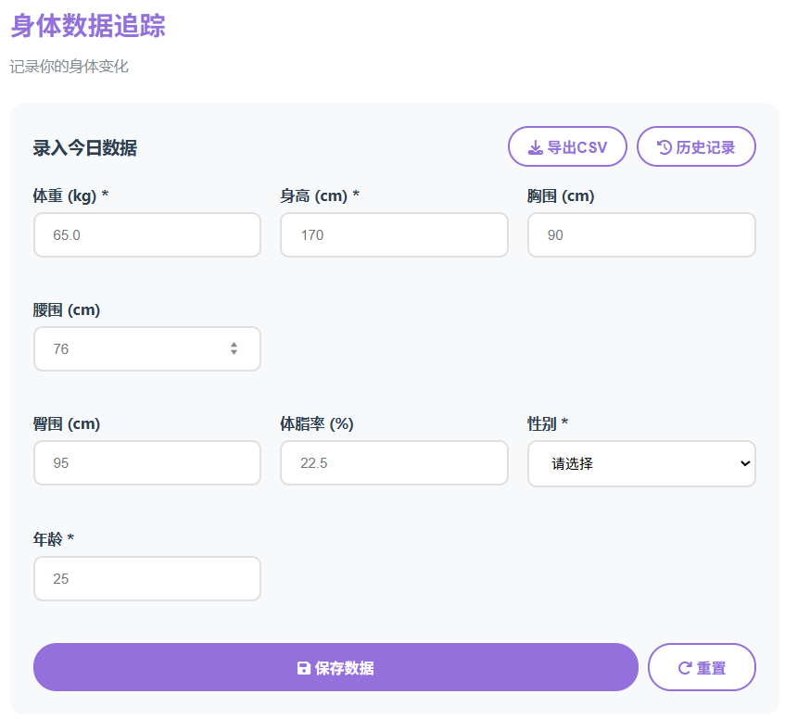
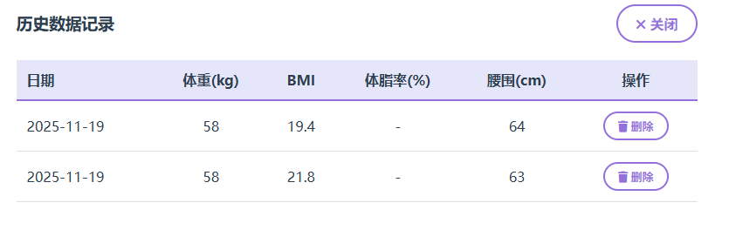
作品展示

Slide 10
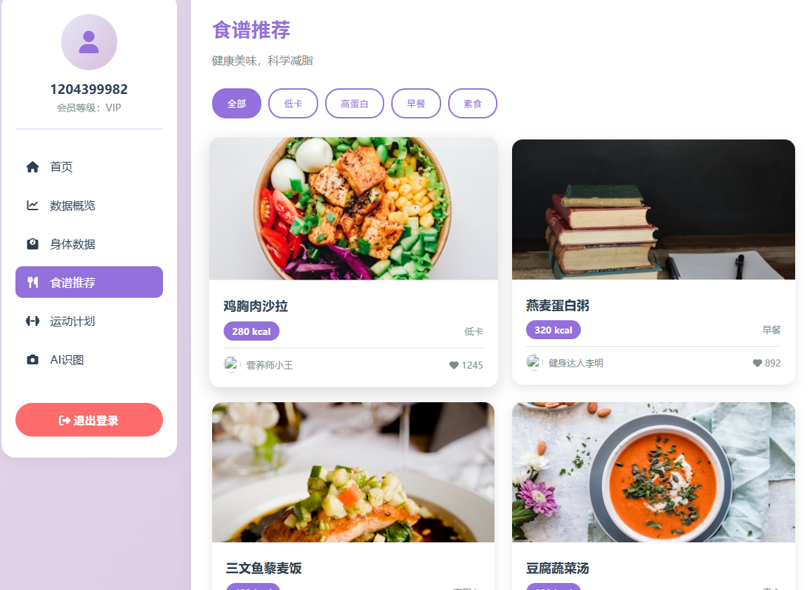
作品展示

Slide 11
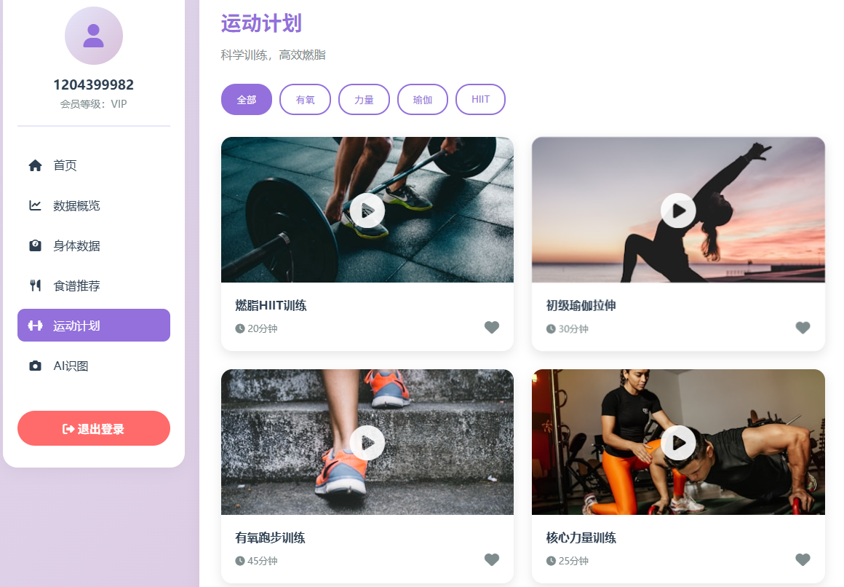
作品展示

Slide 12
03
应用价值

Slide 13

应用价值
目标减脂人群（核心用户）
都市上班族/学生党
健身新手/运动小白
提供高效、便捷的食谱与居家运动方案，解决其“没时间、没场地”的难题。
提供循序渐进、专业安全的教学计划与指导，降低入门门槛，避免受伤。
产后恢复妈妈
平台期徘徊者
提供针对性的饮食与温和训练方案，帮助科学恢复体形。
通过数据洞察发现问题，并通过智能推荐调整饮食与运动策略，助力突破瓶颈。

Slide 14
应用价值
创造广泛社会效益
助推“健康中国”战略：
与国家“全民健康”方针同频，普及科学健康知识，提升国民健康素养，从治疗转向预防。
缓解公共医疗系统压力：
通过帮助用户科学管理体重，从源头上降低由肥胖引发的（如糖尿病、心血管疾病）发病率，节约社会医疗资源。
构建科学健康的行业生态：
以专业、科学的内容对抗网络上的健康伪科学和谣言，树立行业信息标准，净化网络环境。
提升国民生活幸福感：
帮助用户获得健康的体魄与自信，缓解因身材焦虑带来的心理压力，提升个人幸福感与生产力。

Slide 15
应用价值
可持续的商业模式与价值变现
核心商业模式：
90%功能免费吸引用户，剩余功能（如：专家1V1教学课）付费订阅。
多元化收入来源：
精准广告与品牌合作： 与健康食品、健身器械、运动服饰等品牌进行内容合作或信息流广告。
电商导流与佣金： 在食谱页面直接关联健康食材购买链接，在运动页面推荐健身器材，赚取销售佣金。企业健康服务： 将平台服务打包成“企业员工健康管理计划”，向公司收费。
商业价值：
占据“健康数据”入口，拥有巨大的用户生命周期价值。
清晰的变现路径，构建健康的商业闭环。

Slide 16
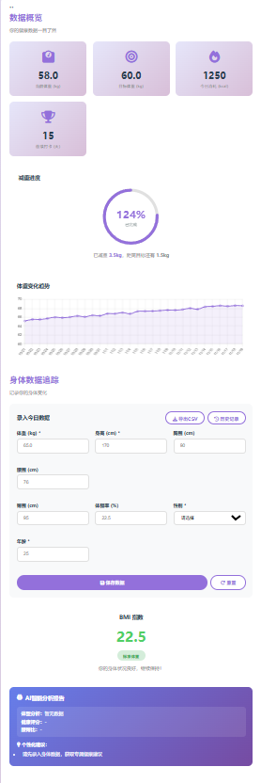
功能介绍
数据板块 - “我的健康数据中心”
目标： 让用户全面、直观地了解自己的身体变化，用数据驱动决策。
核心功能：身体数据记录与追踪
手动输入： 体重、体脂率、围度（胸、腰、臀、臂等）。
可视化图表： 生成体重、体围变化曲线图，支持按周、月、年查看。
目标设定与进度： 用户可以设定减重目标（如：3个月减重5公斤）。系统自动计算每日/每周建议的卡路里赤字，并显示目标完成进度条。
饮食数据可视化： 与“食谱”板块联动，展示每日/每周的宏观营养素（蛋白质、碳水、脂肪）摄入比例圆环图。
运动数据汇总： 与“运动”板块联动，展示每周运动频率、消耗卡路里总和、不同运动类型的占比。

Slide 17
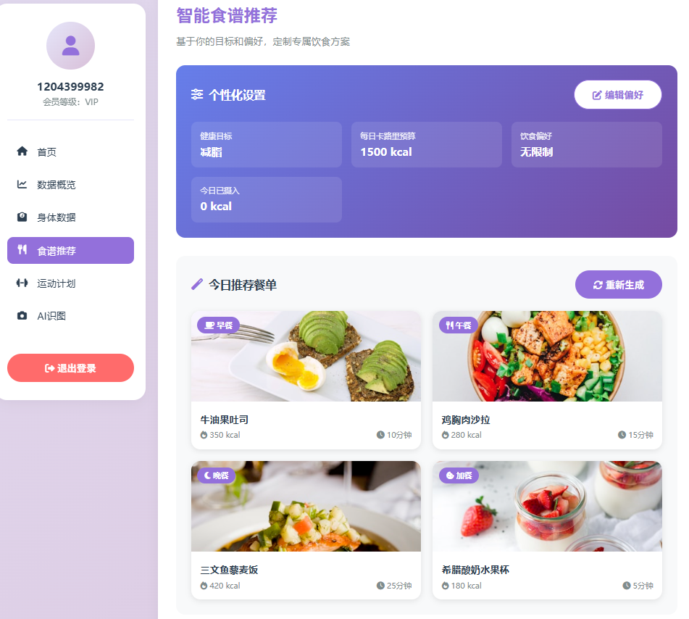
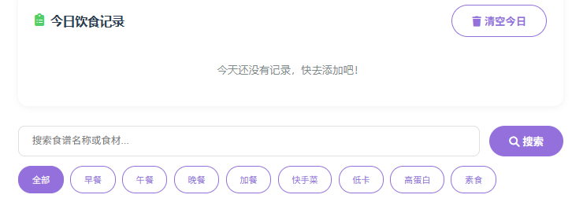
功能介绍
食谱板块 - “智能营养厨房”
目标： 提供科学、美味、易操作的减脂食谱，解决“吃什么”的难题。
核心功能：智能推荐：
基于目标： 根据用户的数据（减脂、增肌、维持）和每日卡路里预算，推荐一日三餐和加餐。
基于偏好： 用户可设置饮食禁忌（如：素食、无麸质、不吃香菜）、口味偏好。
丰富的食谱库：
分类检索： 按早餐、午餐、晚餐、加餐、快手菜、食材（如：鸡胸肉、西兰花）等分类。
详细食谱页： 包含精美的图片、精确的食材清单、详细的步骤、烹饪技巧、营养成分表（卡路里、蛋白质、碳水、脂肪）。
饮食记录与分析：
一键记录： 用户吃完后，可以快速从食谱库中点选记录，系统自动计算并同步到“数据”板块。
拍照识别（进阶功能）： 允许用户上传食物照片，AI尝试识别食物并估算热量（精度可作为参考）。

Slide 18
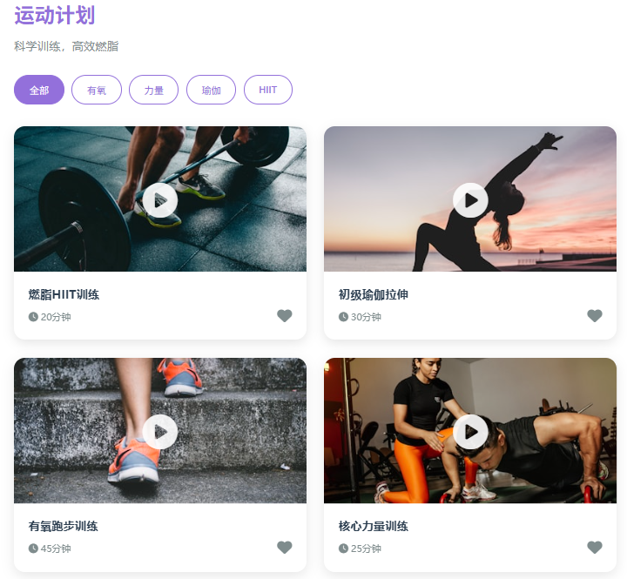
功能介绍
运动板块 - “个性化健身教练”
目标： 提供适合不同阶段、不同场地、不同目标的运动方案。
核心功能：运动教学视频库：
分类清晰： 按部位（全身、核心、臀腿）、类型（HIIT、瑜伽、力量训练、有氧操）、难度（新手、中级、进阶）、器械（居家无器械、哑铃、弹力带）分类。
专业内容： 视频应包括热身、正式训练、拉伸，并有清晰的动作讲解和注意事项。
个性化运动计划：
定制化： 用户填写自己的运动基础、可用时间、可用器械、目标后，系统生成一周的运动计划表（如：周一核心训练，周二有氧操...）。
跟练模式： 提供计时、计数、休息提醒等功能，让用户能无缝跟随视频练习。

Slide 19
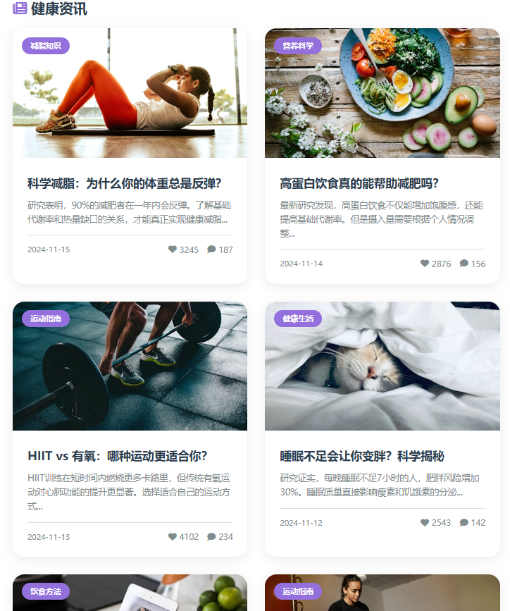
功能介绍
健康资讯板块 - “健康快讯”
目标： 推送权威、科学、及时的的健康资讯，避免用户被伪科学误导。
核心功能： 不简单爬取新闻，而是与营养师、健身教练合作，或从权威健康媒体（如：WebMD、丁香医生）获取授权内容。
个性化推送： 根据用户画像推送相关内容。辟谣专区： 定期发布针对流行健康谣言的辟谣文章。

Slide 20
04
技术实现方案

Slide 21
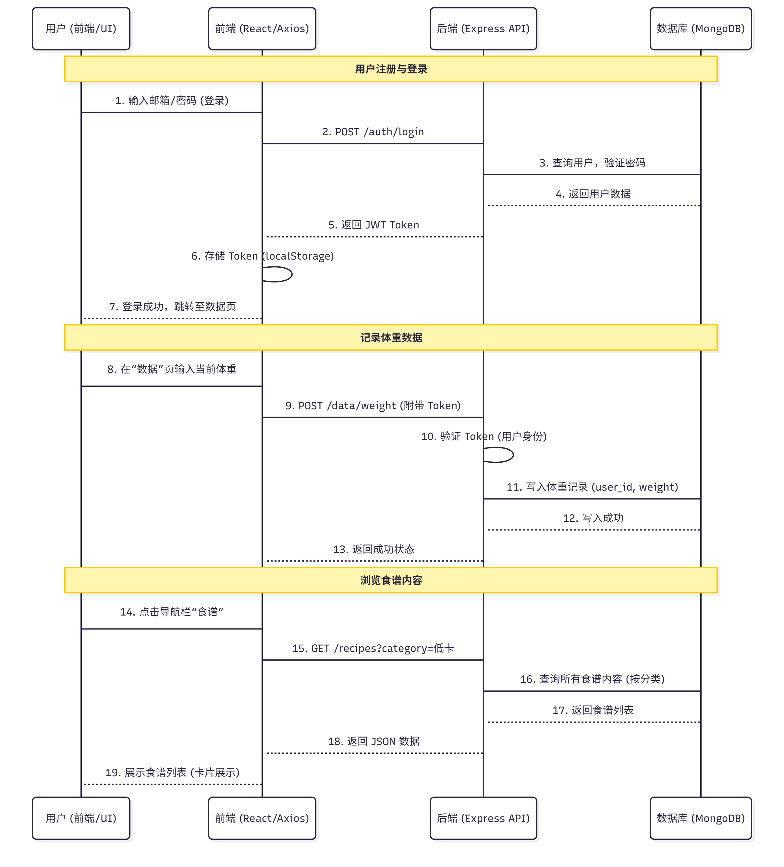
技术实现方案

Slide 22
05
Kiro协作方案

Slide 23
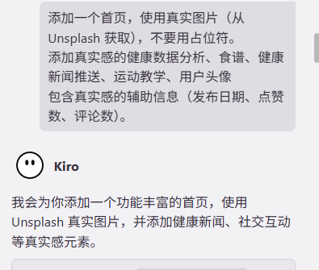
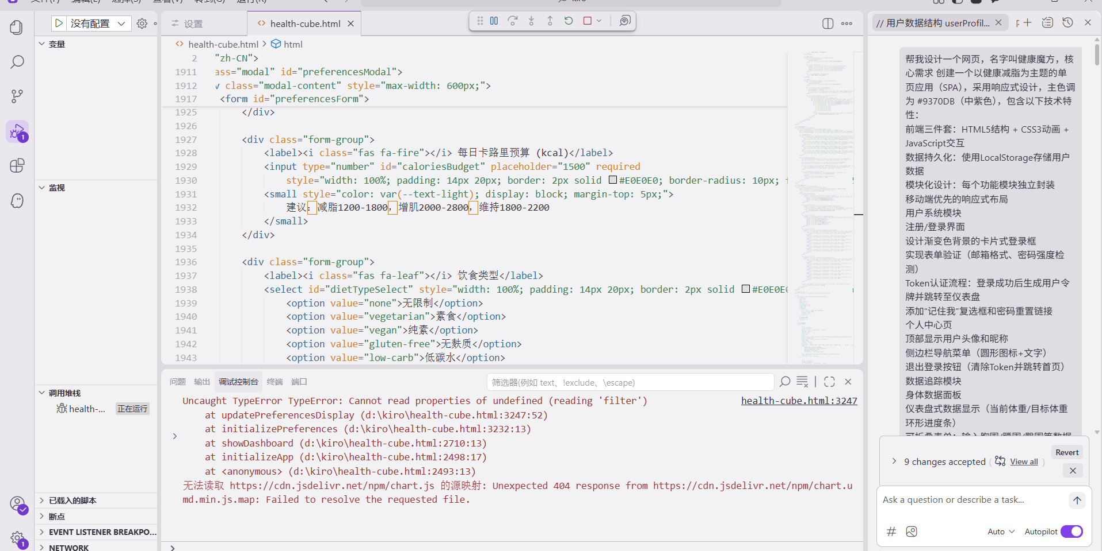
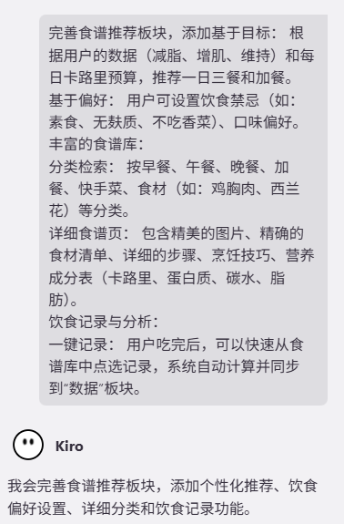
Kiro协作方案

Slide 24
06
团队介绍

Slide 25


团队介绍
产品设计，文档写作
产品设计，代码开发
原薪璐
李蒂澄

Slide 26
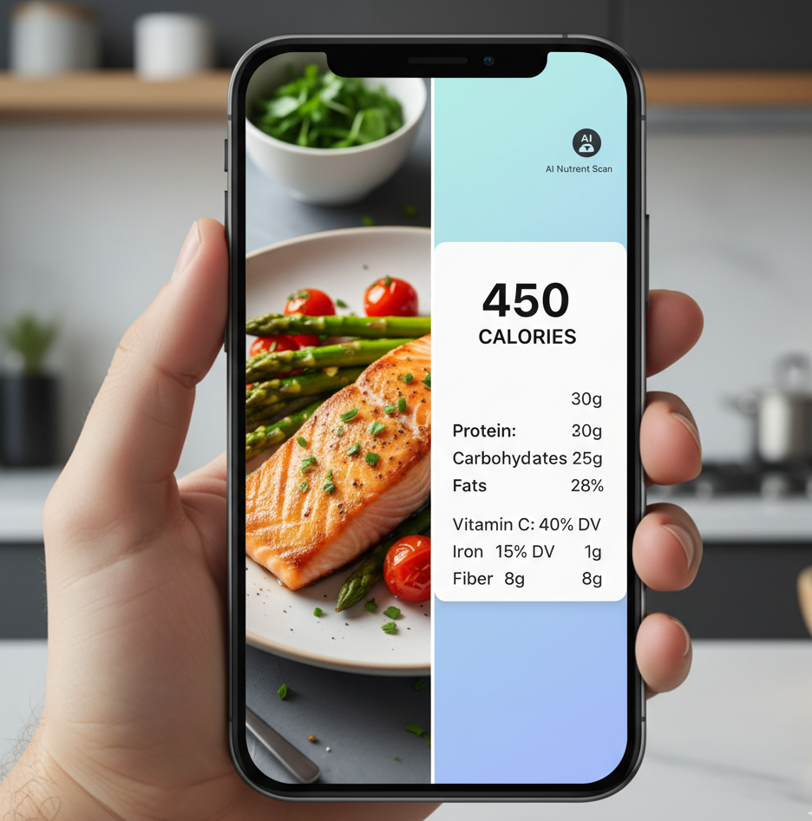
未来规划
对接智能手表、体脂秤等IoT设备，结合AI视觉数据，构建更全面的个人健康数字画像。
推出AI视觉卡路里识别，用户只需拍摄餐食照片，AI模型自动识别食物种类并估算重量和卡路里。彻底解放用户，解决手动记录繁琐、不准确的终极痛点，实现“随手一拍，轻松记录”。
优化数据可视化仪表盘，让用户获得清晰的正向反馈。
与营养师、健身教练合作，持续产出专业、结构化的食谱与训练内容。

Slide 27
欢迎持续关注

